Slide 1
Pedİatrİk perfüzyonda yenİ uygulamalar
HALİME ERKAN
SAĞLIK BİLİMLERİ ÜNİVERSİTESİ
İSTANBUL MEHMET AKİF ERSOY GÖĞÜS KALP DAMAR CERRAHİSİ EĞİTİM VE ARAŞTIRMA HASTANESİ

Slide 2
“ TİCARİ BAĞIM YOKTUR”

Slide 3
CPB BİLEŞENLERİ
Kalp akciğer makinası,ısı değiştirici
Hasta tanımlanması
Flow (akım) Hesaplanması
ISI
Oksijenatör – Tubing set seçimi
Kanülasyon planı, kanül seçimi
Prime protokolü
Kontrol listesi
Pulsatil Akım
Kardiyopleji
UF , MUF
Retrograd otolog prime
Antegrad serebral ve koroner perfüzyon
Pulmoner akım çalışması

Slide 4
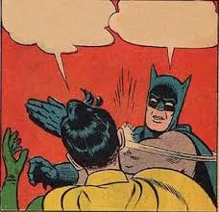
enough !!!
John Gibbon and the heart-lung machine

Slide 5
KALP AKCİĞER MAKİNESİ-1

Slide 6
KALP AKCİĞER MAKİNESİ-2
Flow sensörü ile akım takibi
Basınç takibi (aort- cpg)
Isı takibi ( 4 farklı kanaldan)
Level sensör
Hava dedektörü
Data kayıt sistemleri
Online kan gazı takibi

Slide 7
ISI DEĞİŞTİRİCİ
STOCKERT T3
→ Çift tank
→ Kardiyopleji soğutma
SIVI HİDROJEN PEROKSİT İLE 2 HAFTADA BİR TEMİZLİĞİ YAPILIR.
vakum !

Slide 8
ISI DEĞİŞTİRİCİ TEMİZLİK TAKİP FORMU - İMAEH

Slide 9
HASTA TANIMLANMASI

Slide 10
FLOW HESAPLANMASI
 | FULL FLOW (ml/kg/dk) | ½ FLOW (ml/kg/dk)
0-3 kg | 200 | 100
3.1-10 kg | 150 | 75
10.1-15 kg | 125 | 65
15.1-30 kg | 100 | 50
30.1-50 kg | 75 | 40
>50 kg | 65 | 30

Slide 11
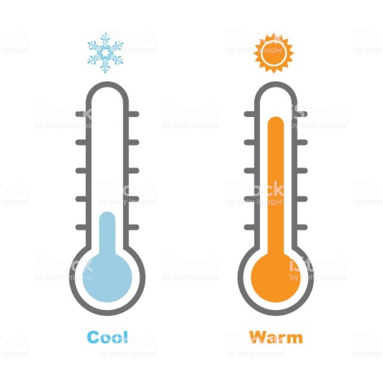
CPB - ISI
2009
28 ͦC
↓
30 ͦ C
↓
32 ͦ C
↓
34 ͦ C
↓
35 ͦ C / 35.5 ͦ C
2019

Slide 12
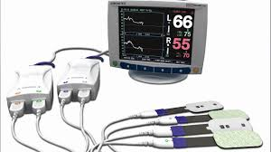
NIRS
Tüm ameliyatlarda rutin → SEREBRAL
Desendan klemp → SEREBRAL + RENAL

Slide 13
OKSİJENATÖR-TUBİNG SET SEÇİMİ-1
Oksijenatör + tubing set
⇊
Oksijenatör + arteryel filtre + tubing set
⇊
Oksijenatör + entegre arteryel filtre + tubing set (kaplamalı)
⇊
Entegre filtreli oksijenatör+ tubing set + CPG seti
⇊
Entegre filtreli oksijenatör+ tubing set + MUF seti
⇊
Entegre filtreli oksijenatör+ tubing set + MUF seti + online kan gazı
+ DATA

Slide 14
OKSİJENATÖR-TUBİNG SET SEÇİMİ-2
ARTER/VEN HATTI | FX05 | FX15 RW30 | FX15 RW40 | FX25
1/4 1/4 TÜP SET | 0-1500 ml/kg/dk |  | A
1/4 3/8 TÜP SET |  | 1500-2500 ml/kg/dk
3/8 3/8 TÜP SET |  | 2500-3500 ml/kg/dk | 3500-4000 ml/kg/dk
3/8 1/2 TÜP SET |  |  |  | 4000< ml/kg/dk

Slide 15
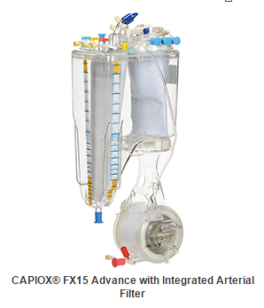
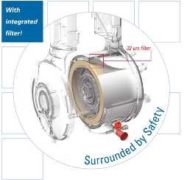
OKSİJENATÖR-TUBİNG SET SEÇİMİ-3
Terumo FX05
Terumo FX15
Terumo FX25
Entegre arteryel filtre
Az prime volümü
SHE (surplus hemodynamic energy) kaybı az.
THE ( Total hemodynamic energy) kaybı az.
Oksijenasyon performansı 
SİSTEMİK İNFLAMATUAR YANIT !

Slide 16
OKSİJENATÖR-TUBİNG SET PRİME VOLÜMLERİ
OKSİJENATÖR | ARTER HAT ÇAPI | VENÖZ HAT ÇAPI | PRİME VOLÜM MİKTARI
FX05 | 1/4 | 1/4 | 250-270 cc
FX05 | 1/4 | 3/8 | 320-350 cc
FX15 | 1/4 | 3/8 | 450-480 cc
FX15 | 3/8 | 3/8 | 650-700 cc
FX25 | 3/8 | 1/2 | 1000-1150 cc

Slide 17
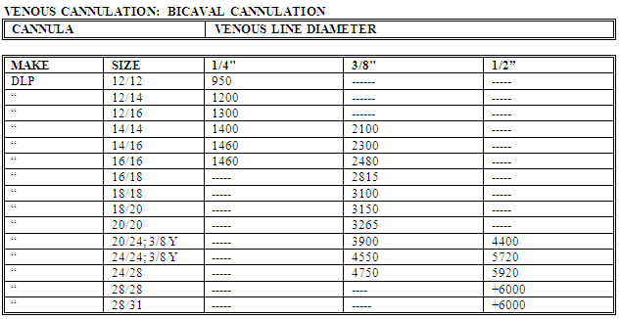
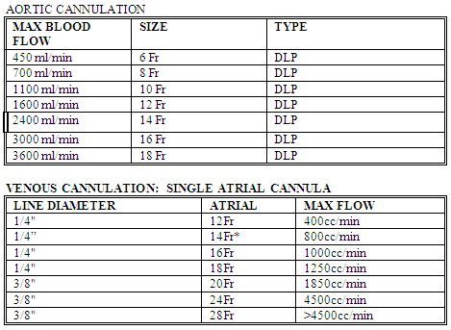
KANÜLASYON PLANI

Slide 18
KANÜLASYON PLANI

Slide 19
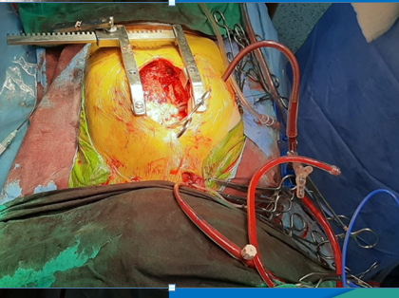

Slide 20
PRİME PROTOKOLÜ
Dengeli Elektrolit Solüsyonu (Isolyte S)
Eritrosit Süspansiyonu
Taze Donmuş Plazma
Mannitol (250mg/kg)
Bikarbonat (1cc/kg)
İespor (25mg/kg)
Prednol (10mg/kg)
Heparin (500ü/100 ml prime)
Transamine (50 mg/kg)
Kalsiyum Ø (Del Nido ile beraber Ø)
ALBÜMİN %20
REGİTİNE
P
PRİME SOLÜSYONU HASTANIN ANLIK ISISINA GÖRE ISITILIR.
PRİME KAN GAZI BAKILIR.

Slide 21
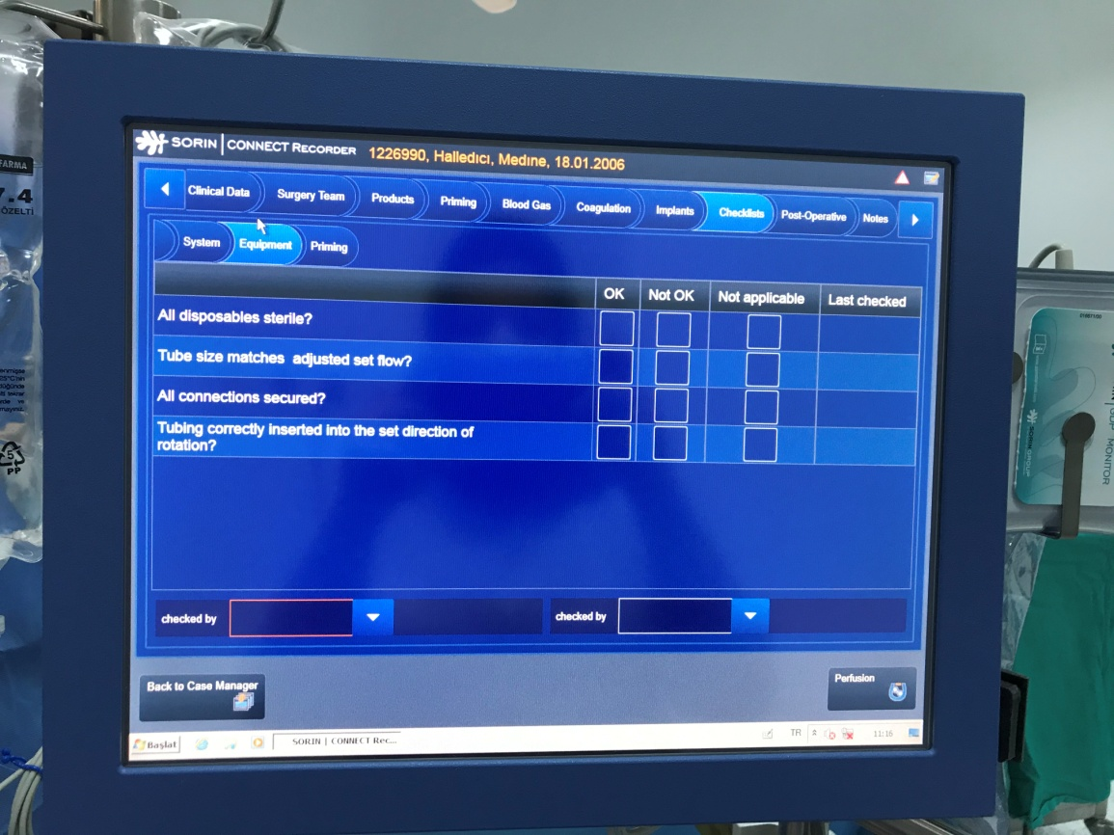
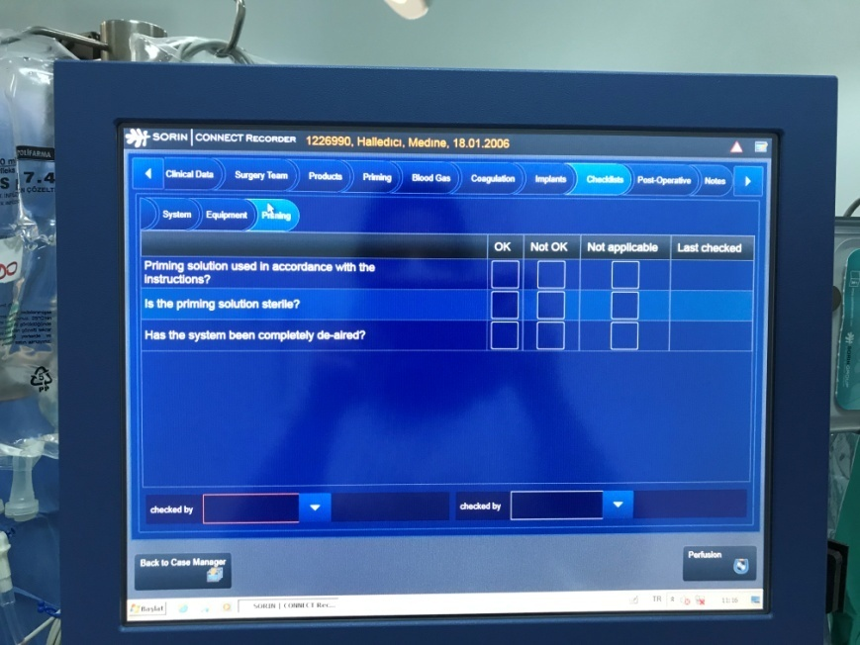
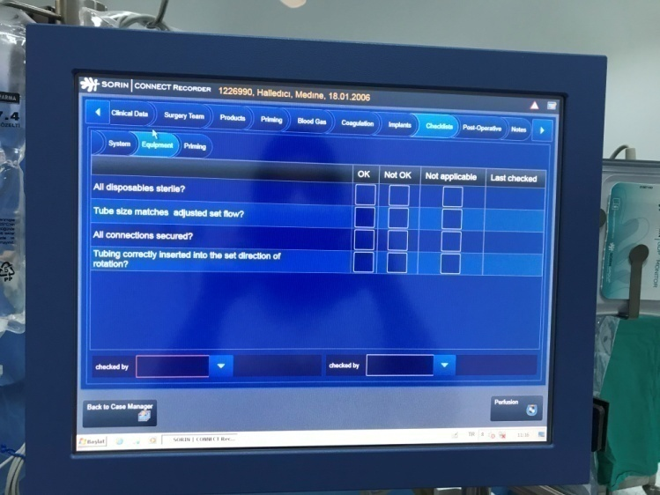
KONTROL LİSTESİ

Slide 22
PULSATİL AKIM
Kros klemp süresince pulsatil akım
6 Fr Aort kanül ve 3/16 tubing tercih edilmez.
Basınç !!!

Slide 23
KARDİYOPLEJİ
Klasik kan kardiyoplejisi (Anesteziden)
↓
Pompadan kan kardiyoplejisi
↓
Custodiol HTK
↓
DEL-NİDO

Slide 24
DEL NİDO KARDİYOPLEJİ - 1
Boston Children’s Hospital -1994
Pedro J. Del Nido
FORMÜLÜ
İzoleks/İsolyte s/ İzolen 1000 cc
Mannitol (%20) 17 cc
Magnezyum Sülfat (%15) 14 cc
Sodyum Bikarbonat (%8.4 ,1mEq/L) 13cc
Potasyum Klorür (%7.5, ,1mEq/L ) 26cc
Lidokain (%2) 6.5 cc

Slide 25
DEL NİDO KARDİYOPLEJİ - 2
+4 ͦC
1 : 4 oranında ( 1 birim kan+ 4 birim solüsyon)
İlk doz 20ml/kg
Devam dozu 10ml/kg
Antegrad 80-120 mmHg
60. dakikada ikinci doz verilir.
Kros klemp zamanı 120 dakikayı aşarsa kan kardiyoplejisine geçilir.
Del nido kardiyopleji kullanılacak hastalarda kros klemp açılana kadar kalsiyum kullanılmaz.
Klemp açılmadan önce antegrad sıcak potasyumsuz kan verilir.

Slide 27
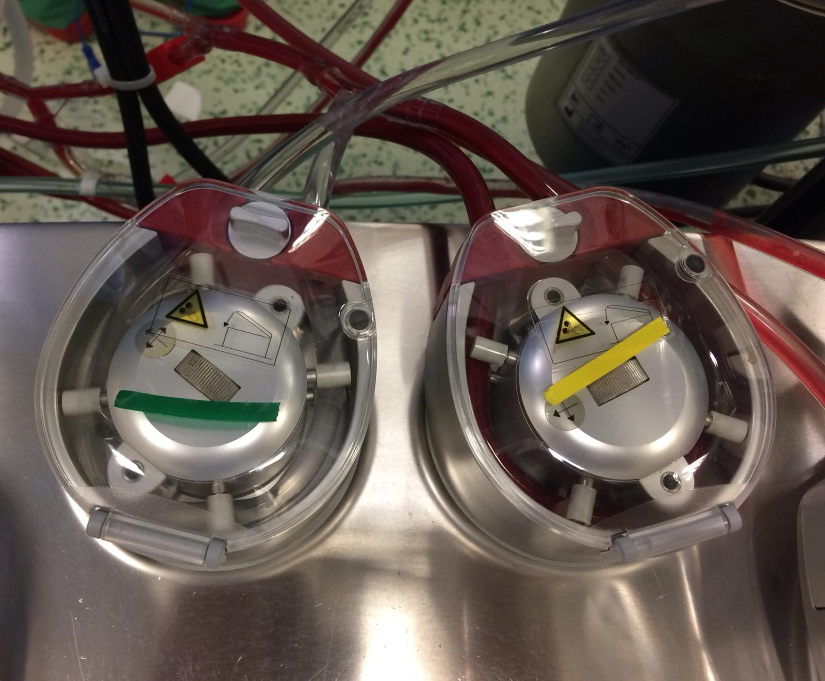
DEL NİDO SOLÜSYONU
KAN

Slide 28
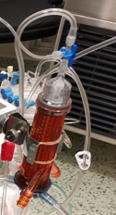
DEL NİDO KARDİYOPLEJİ
4 BİRİM SOLÜSYON
1 BİRİM KAN

Slide 30
ULTRAFİLTRASYON- MODİFİYE ULTRAFİLTRASYON

Slide 31
KONVENSİYONEL ULTRAFİLTRASYON

Slide 32
MODİFİYE ULTRAFİLTRASYON-1
Aort→ Ven ( RA, IVC )
5ml/kg ile başlanır 10 ml/kg max
15 dk
Protamin öncesi yapılır.
Hattı ısıtmak önemli !
Arter hattında oklüzyona dikkat etmek gerekir!

Slide 33
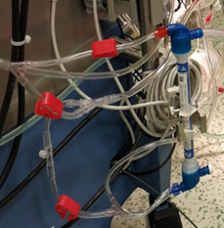
MODİFİYE ULTRAFİLTRASYON-2
Aort → Roller
↓
Ultrafiltrasyon → Isıtıcı
↓
Venöz (RA, IVC)

Slide 34
MODİFİYE ULTRAFİLTRASYON-3
KLEMP YOK

Slide 35
MODİFİYE ULTRAFİLTRASYON-4

Slide 36
RETROGRAD OTOLOG PRİME
>20 kg
Htc > %35
Hemodinamisi stabil olan
Re-operasyonlar ?
UF ve MUF
Aort ⇨ venöz rezervuar ⇨ oksijenatör ⇨ resirkülasyon hattı

Slide 37
ARKUS REKONSTRÜKSİYONU SIRASINDA ATAN KALPTE ANTEGRAD SEREBRAL PERFÜZYON-1
KANÜLASYON
Truncus brakiyosefalikus kanülasyonu yapılır.
* direkt olarak
* 3.5 mm PTFE greft içerisinden
Çıkan Aorta kanülasyonu
*4 fr kök kanülü ile (aort kanül lüerinden kök kanülüne 3/16 hat ile bağlantı yapılır.)
•28°C

Slide 38
ARKUS REKONSTRÜKSİYONU SIRASINDA ATAN KALPTE ANTEGRAD SEREBRAL PERFÜZYON-2
FLOW : 80-120 ml/kg/dk
Sağ radiyal arter sistolik basıncı 70 ≤ 90 mmHg
Serebral NIRS 75 ≤ 90
RENAL NIRS ≥ 50
Pulsatil akım
LA vent iyi çalışır durumda olmalı.
EKG ( Koroner perfüzyon EKG ile değerlendirilir.)

Slide 39
PULMONER AKIM ÇALIŞMASI-1 - FLOW STUDY
Unifokalizasyon uygulanan TOF, VSD-Pulmoner Atrezi ve MAPCA’lı hastalarda VSD’nin kapatılıp kapatılmamasına karar vermek için uygulanan bir yöntemdir.

Slide 40
PULMONER AKIM ÇALIŞMASI-2 - FLOW STUDY
Kardiyopulmoner by-pass sırasında kros klemp öncesi pulmoner arter rekonstrüksiyonu ve unifokalizasyon aşamaları geçildikten sonra pulmoner artere sistemik akım kadar akım gönderilir ve pulmoner arter basıncı izlenir.
PA (mean) < 25mmHg altında → total düzeltme
PA (mean) > 25 mmHg şant ,VSD açık

Slide 41
DO2 -DOKU OKSİJEN SUNUMU VCO2- KARBONDİOKSİT ÜRETİMİ
DO2 ve VCO2 En gelişmiş oksijenasyon değerlendirme parametrelerindendir.
DO2 için CPB önerilen değer > 260 mL/min/m2
VCO2 için CPB sırasındaki kritik değer VCO2 < 60 mL / dak / m2
DO2 / VCO2 oranı <5 olmalıdır
DO2 ve VCO2 takibi özellikle düşük htc değeri olan yenidoğanlarda oldukça önemlidir.

Slide 42
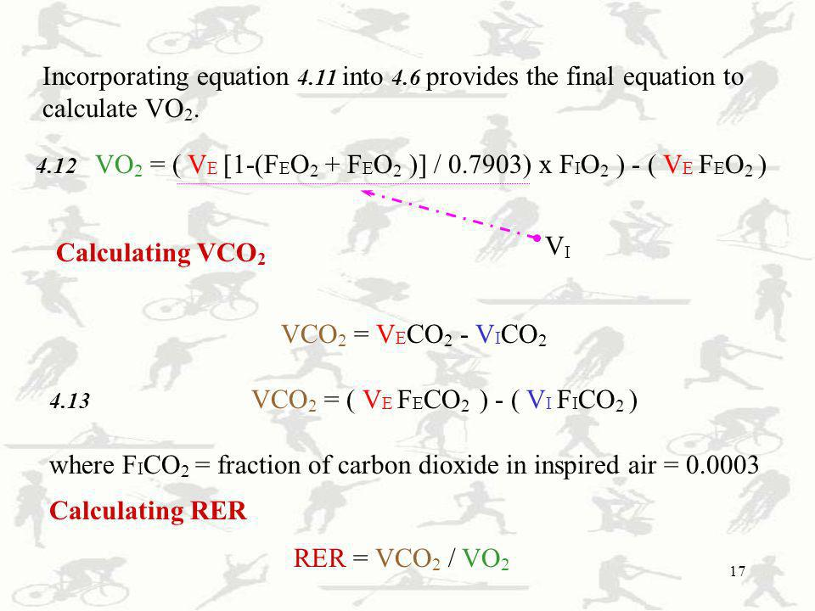
DO2 / VCO2 FORMÜL

Slide 44
